Slide 1

二分图
代伟

Slide 2
学习目标
1. 理解二分图的含义。
2. 掌握二分图的判定方法。

Slide 3

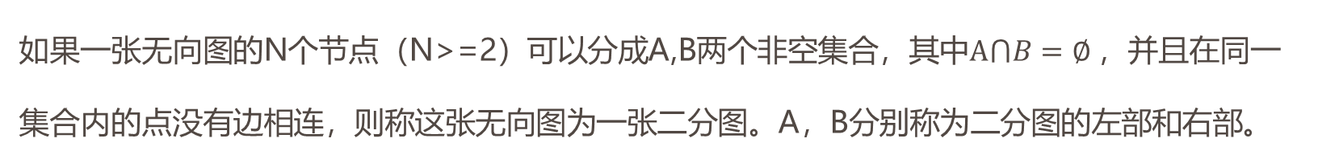
二分图
如果一张无向图的N个节点（N>=2）可以分成A,B两个非空集合，其中$A⋂B=∅$ ，并且在同一集合内的点没有边相连，则称这张无向图为一张二分图。A，B分别称为二分图的左部和右部。
A
B

Slide 4
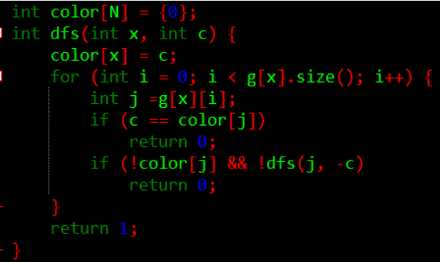
二分图
二分图判定：
一张无向图是二分图，当且仅当图中不存在奇环（长度为奇数的环）
我们可以用染色法做判定。大致思想为：尝试用黑白两种颜色标记图中的节点，当一个节点被标记后，它的所有相邻节点应该被标记为与他相反的颜色。若标记过程中产生冲突，则说明图中存在奇环。二分图染色一般基于深度优先遍历实现，时间复杂度为O(N+M)

Slide 5
二分图
例1：关押罪犯 NOIP2010
【题目描述】
S 城现有两座监狱，一共关押着N 名罪犯，编号分别为1~N。他们之间的关系自然也极不和谐。很多罪犯之间甚至积怨已久，如果客观条件具备则随时可能爆发冲突。我们用“怨气值”（一个正整数值）来表示某两名罪犯之间的仇恨程度，怨气值越大，则这两名罪犯之间的积怨越多。如果两名怨气值为c 的罪犯被关押在同一监狱，他们俩之间会发生摩擦，并造成影响力为c 的冲突事件。
每年年末，警察局会将本年内监狱中的所有冲突事件按影响力从大到小排成一个列表，然后上报到S 城Z 市长那里。公务繁忙的Z 市长只会去看列表中的第一个事件的影响力，如果影响很坏，他就会考虑撤换警察局长。
在详细考察了N 名罪犯间的矛盾关系后，警察局长觉得压力巨大。他准备将罪犯们在两座监狱内重新分配，以求产生的冲突事件影响力都较小，从而保住自己的乌纱帽。假设只要处于同一监狱内的某两个罪犯间有仇恨，那么他们一定会在每年的某个时候发生摩擦。那么，应如何分配罪犯，才能使Z 市长看到的那个冲突事件的影响力最小？这个最小值是多少？
【输入】输入文件的每行中两个数之间用一个空格隔开。
第一行为两个正整数N 和M，分别表示罪犯的数目以及存在仇恨的罪犯对数。
接下来的M 行每行为三个正整数aj，bj，cj，表示aj 号和bj 号罪犯之间存在仇恨，其怨气值为cj。数据保证1<=aj<bj<N,0<cj<=1,000,000,000 且每对罪犯组合只出现一次。
【输出】输出共1 行，为Z 市长看到的那个冲突事件的影响力。如果本年内监狱中未发生任何冲突事件，请输出0。【数据范围】
对于30%的数据有N≤ 15。
对于70%的数据有N≤ 2000，M≤ 50000。
对于100%的数据有N≤ 20000，M≤ 100000。

Slide 6
二分图
【题意分析】
之前本题是利用并查集解决该问题。本次换用二分图判定的方法再次求解。
考虑这样一个判定问题：是否存在一种分配罪犯的方案，使Z市长看到的那个冲突事件的影响力不超过mid。显然，对于mid较小时可行的方案，对于更大的mid仍然可行。换言之，本题答案具有单调性，可以通过二分法，把求最值问题转化为判定问题。
二分答案，设当前二分的值为mid。此时，任意两个仇恨程度大于mid的罪犯都必须安排在不同的监狱。我们把罪犯作为节点，在仇恨程度大于mid的两个罪犯之间连边，得到一张无向图。这张无向图的节点需要被分成两个集合，并且每个集合内部没有边（同一个监狱内没有仇恨值大于mid的罪犯）。所以，我们利用染色法判定该无向图是否为二分图即可。若是二分图，则令二分上界r=mid-1,否则令下界l=mid+1。

Slide 7
习题练习

Slide 8
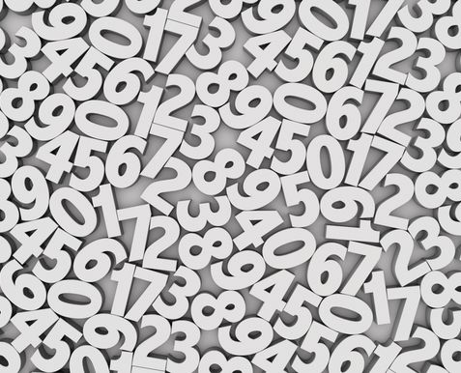
谢谢！

